Slide 1
30강. MVC패턴을 이용한 게시판 만들기-IV
글 답변 달기
Lecturer Kim Myoung-Ho
Nickname 블스
blogstudy@naver.com

Slide 2
전체적인 컴포넌트 설계
로직 실행
로직 실행 지시
인터페이스
( Bcommand )
*.do
If(list.do…)
Execute()
forward
Select
Insert
Update
delete
BListCommand
BContentCommand
DTO
BwriteCommand
클라이언트
FrontController
DAO
DB
요청
BDeleteCommand
BModifyCommand
BModifyViewCommand
응답
화면 UI
BReplyCommand
BReplyViewCommand
UI화면
UI화면
UI화면
UI화면
UI화면
List.jsp
Content_view.jsp
write_view.jsp
modify_view.jsp
reply_view.jsp

Slide 3
30-1. 글 답변 달기
지난 시간에 이어서 (jsp_27_1_ex1_mvcboardex) 소스에 추가 하도록 합니다.
content_view.jsp
BFrontController
BReplyCommand
BDao
답변 로직 분기
DAO에 답변 저장 요청
DB작업
list.do
list.jsp
리스트 화면

Slide 4
30-1. list 하단 번호넣기
숫자 변환
Jsp페이지에서 String객체에서 int형으로 변환 : parseInt()
String str = "119";
int i = Integer.parseInt(str);
Jsp페이지에서 Integer객체에서 int형으로 변환 : intValue()
Integer i = new Integer(150);
i.intValue();
또는
int i = Integer.valueOf(str).intValue();

Slide 5
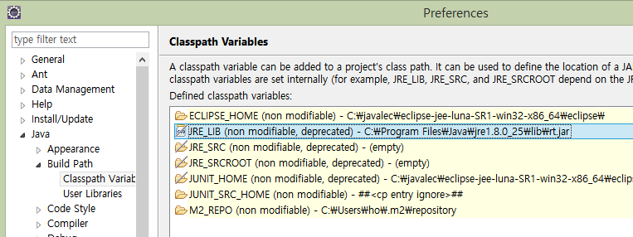
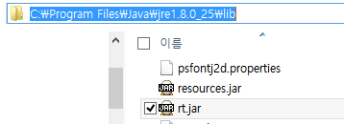
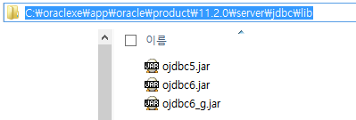

18-1. JDBC 살펴보기
JAVA 프로그램에서 SQL문을 실행하여 데이터를 관리하기 위한 JAVA API입니다.
JDBC의 특징은 다양한 데이터 베이스에 대해서 별도의 프로그램을 만들 필요 없이, 해당 데이터 베이스의 JDBC를 이용하면 하나의 프로그램으로 데이터 베이스를 관리할 수 있습니다.
우리는 Oracle을 사용하므로, Oracle용 JDBC를 사용하며, 이것은 오라클을 설치하면 자동으로 설치 되고, 이클립스에서 해당 클래스 파일을 복사하면 됩니다.
오라클 드라이버를 사용하기 위한 ojdbc6_g.jar 파일 복사
이클립스 설정되어 있는 JAVA클래스 패스 : C:\Program Files\Java\jre1.8.0_25\lib
오라클 JDBC 클래스 패스 : C:\oraclexe\app\oracle\product\11.2.0\server\jdbc\lib\ojdbc6_g.jar
ojdbc6_g.jar 파일 복사

Slide 6
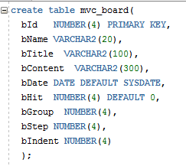

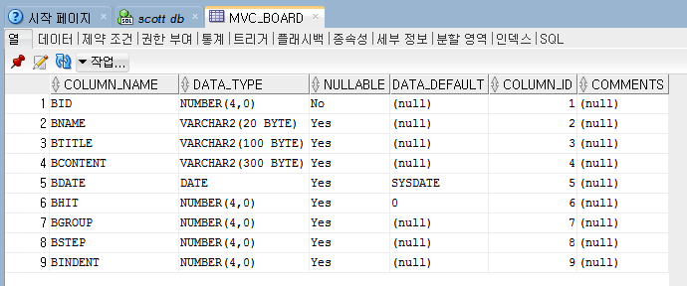
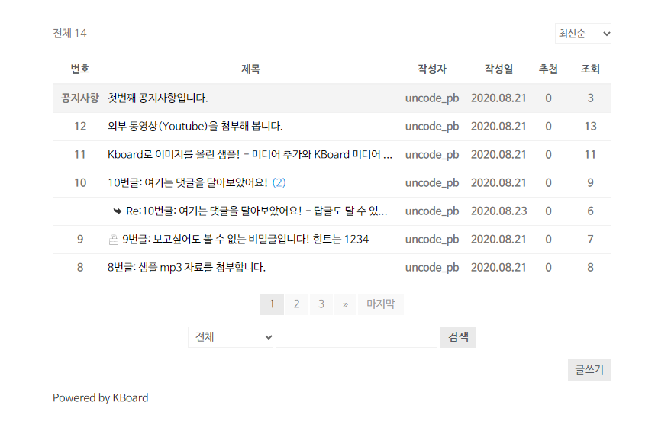
27-3. DataBase 생성
테스트를 위한 Dummy Data 입력

Slide 7
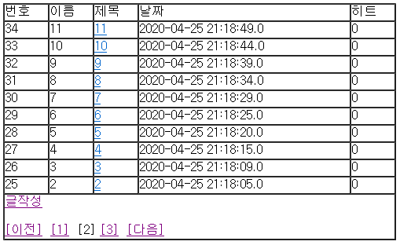
30-1. list 하단 번호넣기
하단 번호넣기
하단 번호넣기에 필요한 변수
1. 총 게시글 수 ( listcount )
2. 현재 하단페이지 ( page )
3. 최대 페이지 ( maxpage )
4. 처음 페이지 ( startpage )
https://m.blog.naver.com/PostView.nhn?blogId=hong_1719&logNo=70096843397&proxyReferer=https:%2F%2Fwww.google.com%2F
5. 마지막 페이지 ( endpage )

Slide 8
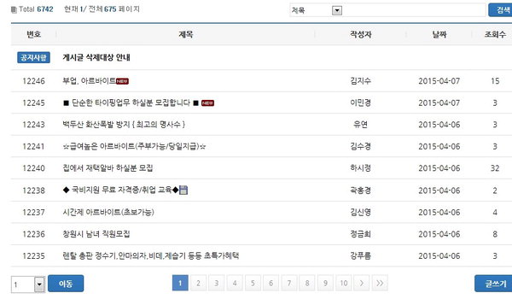
30-1. list 하단 번호넣기
페이지 수치계산
[ BListCommand.java ]
Int page = 1; //현재페이지
Int limit = 10; // 게시글 5개 / 10개 / 20개…
int maxpage=(int)((double)listcount/limit+0.95);
//최대 페이지수
// 1/10+0.95 = 0.1 + 0.95=1.05, 121/10+0.95 = 12.1+0.95 = 13.85
int startpage = (endpage – limit) + 1
int endpage = (int)( Math.ceil(page/(double)limit ) * limit )
if (endpage>startpage+10-1) endpage=startpage+10-1;
// max가 11페이지가 있을 경우 (11>1) 10 = 1+10-1 이므로 10으로 변경
// max가 23페이지가 있을 경우 (13>1) 10 = 1+10-1 이므로 10으로 변경 , 20 = 11+10-1

Slide 9
30-1. list 하단 번호넣기
페이지 수치계산
[ BListCommand.java ]
Int page = 1; //현재페이지
Int limit = 10; // 게시글 5개 / 10개 / 20개…
int maxpage=(int)((double)listcount/limit+0.95);
//최대 페이지수
// 1/10+0.95 = 0.1 + 0.95=1.05, 121/10+0.95 = 12.1+0.95 = 13.85
int startpage = (((int) ((double)page / 10 + 0.9)) - 1) * 10 + 1;
//처음페이지(1, 11, 21 ...) 10개 단위로 11,12,13 ...20
// 3/10 + 0.9=1.2 (1-1)*10+1 -> 1 12/10+0.9=2.1 (2-1)*10+1 -> 11
int endpage = maxpage;
//마지막페이지(10, 20, 30 ...)
// 최대 1~10페이지까지 endpage로 변경
if (endpage>startpage+10-1) endpage=startpage+10-1;
// max가 11페이지가 있을 경우 (11>1) 10 = 1+10-1 이므로 10으로 변경
// max가 23페이지가 있을 경우 (13>1) 10 = 1+10-1 이므로 10으로 변경 , 20 = 11+10-1

Slide 10
30-1. list 하단 번호넣기
Bdao.java - sql구문
[ rownum : 조회된 순서대로 순번을 매김 ]
Order by 를 사용후 -> rownum
Select rownum, a.* from (select a.* from mvc_board a order by a.bid asc) a;
[ rownum 사용 ]
select * from
(select rownum as rnum,bid,bname,bcontent,bdate,bhit,bgroup,bstep,bindent from
(select * from mvc_board order by bgroup desc,bid asc))
where rnum>=1 and rnum<=10;
[ row_number() 사용 ]
select * from
(select row_number() over(order by a.bid asc) rnum, a.*
from mvc_board a order by a.bgroup desc,a.bid asc)
where rnum between 1 and 10;

Slide 11
30-1. list 하단 번호넣기
Bdao.java - sql구문
[ rownum 사용 ]
select * from
(select rownum as rnum,bid,bname,bcontent,bdate,bhit,bgroup,bstep,bindent from
(select * from mvc_board order by bgroup desc,bid asc))
where rnum>=? and rnum<=?;
int startrow=(page-1)*limit+1;
//페이지 최초 번호
// page가 1일 경우 : (1-1)*10+1 = 1, page 8일경우 : (8-1)*10+1=71
int endrow=startrow+limit-1;
//페이지 마지막 번호
// page가 1일 경우 : 1+10+1 = 10, page 8일경우 : 71+10-1=80

Slide 12
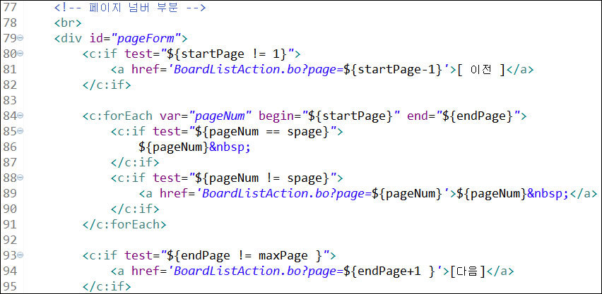
30-1. list 하단 번호넣기
[ jsp페이지 – jstl ]

Slide 13
30-1. list 하단 번호넣기
검색 부분 추가
[ list.jsp – 검색부분 추가 ]
<form action="search.do" name="search" method="post">
<select name="opt" id="category">
<option value="all">전체</option>
<option value="tit">제목</option>
<option value="con">내용</option>
</select>
<div class="title">
<input type="text" name="search" size="16">
</div>
<button type="submit"><i class="fas fa-search"></i></button>
</form>
https://all-record.tistory.com/129

Slide 14
30-1. list 하단 번호넣기
검색 부분 추가
[ list.jsp – 검색부분 추가 ]
- 필요한 3개 변수추가 : searchflag-검색으로 넘어 왔는지, opt-검색종류, search-검색어
<!-- searchflag가 있을때 -->
<c:choose>
<c:when test="${searchflag != null }">
<ul class="page-num">
<!-- 첫페이지 이동 -->
<a href="list.do?searchflag=${searchflag}&opt=${opt}&search=${search}&page=1"><li class="first"></li></a>
<!-- 이전페이지 이동버튼 -->
<c:if test="${page<=1 }">
<li class="prev"></li>
</c:if>
<c:if test="${page>1 }">
<a href="list.do?searchflag=${searchflag}&opt=${opt}&search=${search}&page=${page-1 }"><li class="prev"></li></a>
</c:if>
<!-- 순차적으로 페이지 출력 -->
<c:forEach var="a" begin="${startpage}" end="${endpage }" step="1">
<c:choose>
<c:when test="${a == page }">
<li class="num"><div>${a}</div></li>
</c:when>
<c:when test="${a != page }">
<a href="list.do?searchflag=${searchflag}&opt=${opt}&search=${search}&page=${a}"><li class="num"><div>${a}</div></li></a>
</c:when>
</c:choose>
</c:forEach>

Slide 15
30-1. list 하단 번호넣기
검색 부분 추가
[ Blistcommand.java – 3개 변수체크 ]
String searchflag=request.getParameter("searchflag"); // 검색체크
String opt = request.getParameter("opt"); // 전체,제목,내용
String search = request.getParameter("search"); //검색어
if(opt==null) opt="";
if(search==null) search="";
----
if(search!="") {
searchflag="1";
request.setAttribute("searchflag", searchflag);
request.setAttribute("opt", opt);
request.setAttribute("search", search);
}

Slide 16
30-1. list 하단 번호넣기
Bdao.java
[ BDao.java – 매개변수 2개 추가 ]
//전체 select - list
public ArrayList<BDto> list(int page,int limit,String opt,String search) {
switch (opt) {
case "":
  sql="select * from "
  + "(select rownum rnum,bid,bname,btitle,bcontent,bdate,bhit,bgroup,bstep,bindent from"
  + "(select * from mvc_board order by bgroup desc,bid asc))"
  + "where rnum>=? and rnum<=?";
break;
case "all":
sql="select * from "
+ "(select rownum rnum,bid,bname,btitle,bcontent,bdate,bhit,bgroup,bstep,bindent from"
+ "(select * from mvc_board where btitle like '%?%' or bcontent like ‘%?%' order by bgroup desc,bid asc))"
+ "where rnum>=? and rnum<=?";
break;
.
.
.
pstmt = con.prepareStatement(sql);
pstmt.setString(1,”%”+search+”%”);
pstmt.setInt(2, startrow);
pstmt.setInt(3, endrow);
rs = pstmt.executeQuery();

Slide 17
30-1. list 하단 번호넣기
[ jsp페이지에서 session 체크 ]
<c:choose>
<c:when test="${not empty sessionScope.naver_usernName }">
<li><a href="member_info.do">${naver_usernName } 님</a></li>
<li><a href="logout.do"> 로그아웃 </a></li>
</c:when>
<c:otherwise>
<script>
window.onload=function(){ alert("로그인이 필요합니다.!");}
</script>
<li><a href=“login.do”>로그인</a></li>
</c:otherwise>
</c:choose>

